Slide 1
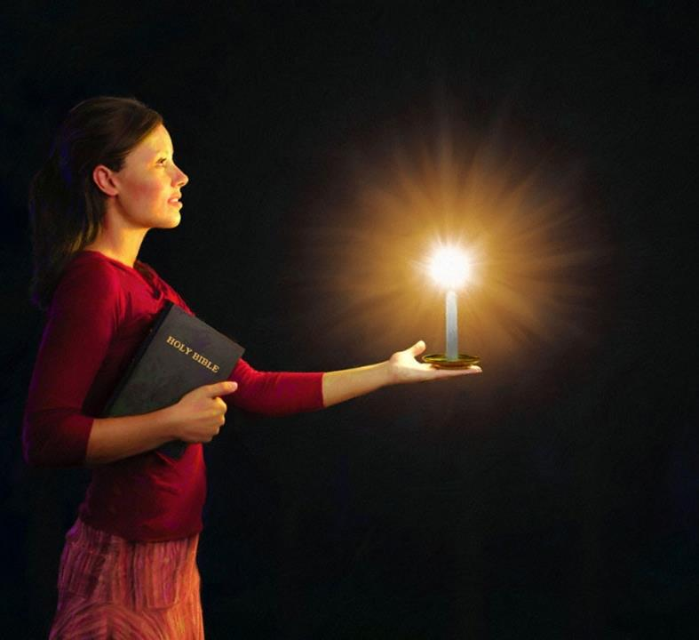
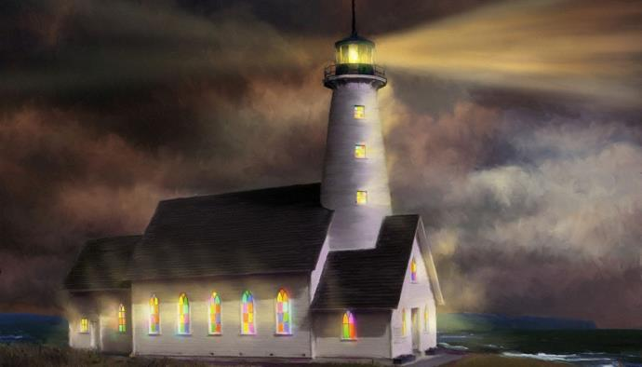

Lektion 5, Sabbat, 31. Januar 2026
WIE LICHTER IN DER NACHT LEUCHTEN

Slide 2


“Tut alles ohne Murren und ohne Zweifel, damit ihr ohne Tadel und lauter seid, GOTTES Kinder, ohne Makel mitten unter einem verdorbenen und verkehrten Geschlecht, unter dem ihr scheint als LICHTER in der Welt”
Philipper 2:14.15

Slide 3
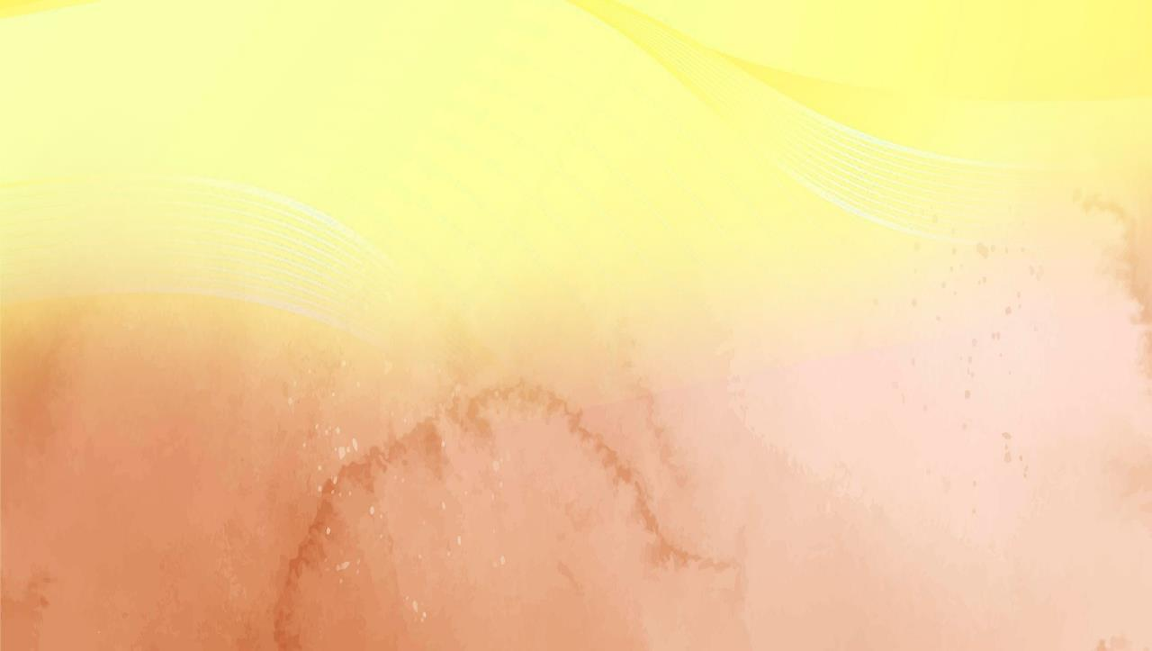
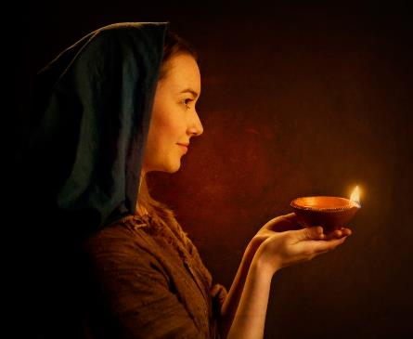

„So soll euer Licht vor den Menschen leuchten, damit sie eure guten Werke sehen und euren VATER im Himmel preisen“ (Mt 5,16).
In Phil 2,12-18 finden wir die Paulinische Version dieses Gebots JESU.
Wir leben in einer Welt, in der GOTTES Gesetz ständig mit Füßen getreten wird. Als Christen dienen wir GOTT und leben nach Seinem Gesetz. So lassen wir unser Licht in der Finsternis leuchten.

Slide 4
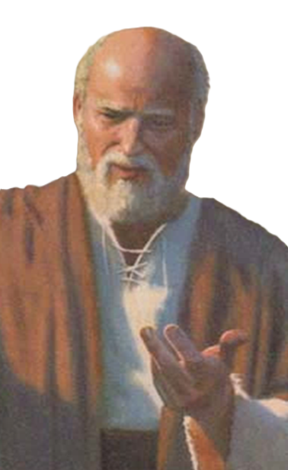




Ü B E R
Lichter in der Welt:
Gott wiederstrahlen (Philipper 2:12-13)
Ein Licht in der Welt (Phil 2:14-16)
Ein lebendiges Opfer (Phil 2:17-18)
Beispiele für Licht:
Timotheus (Phil 2:19-24)
Epaphroditus (Phil 2:25-30)
So, 25. Jan‘26 – Wir setzen um, was GOTT in uns wirkt
blick
Mo, 26. Jan‘26 – Licht in einer dunklen Welt
Di, 27. Jan‘26 – Ein lebendiges Opfer
Mi, 28. Jan‘26 – Bewährter Charakter
Do, 29. Jan‘26 – Haltet solche Menschen in Ehren!

Slide 5
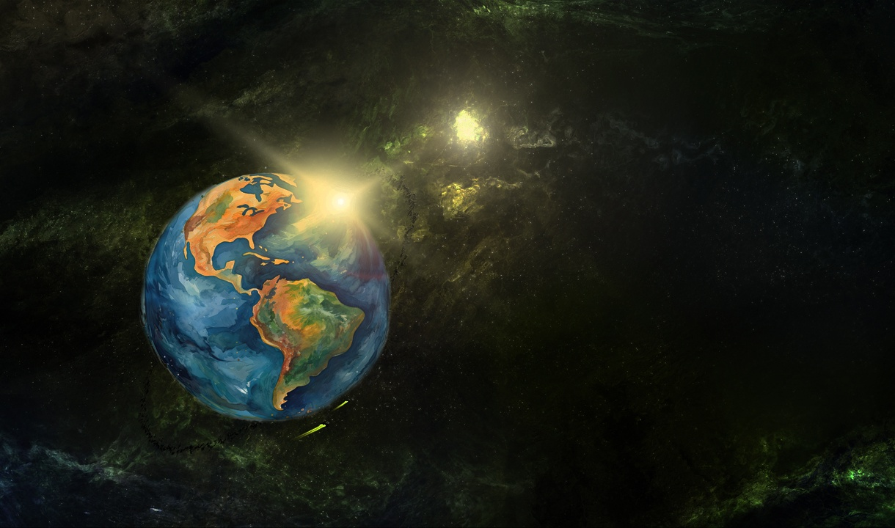
LICHTER IN DER WELT

Slide 6

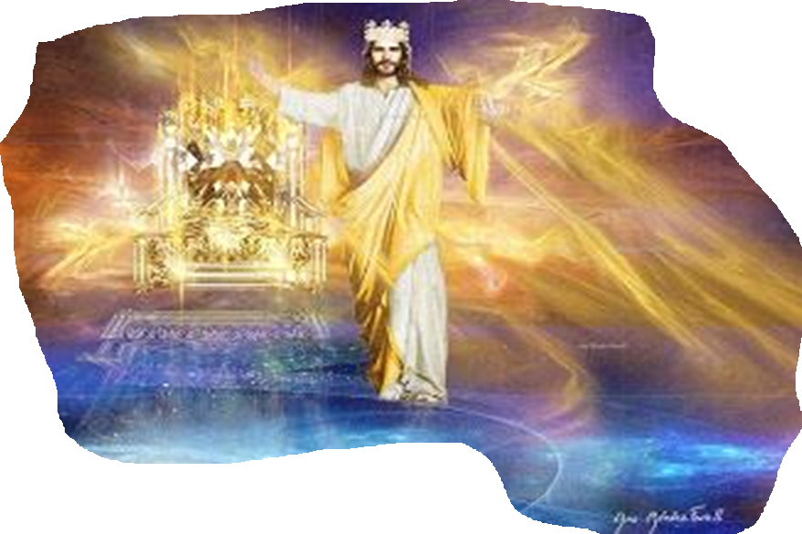
So, 25. Jan‘26 – Wir setzen um, was GOTT in uns wirkt
GOTT WIEDERSTRAHLEN
“Denn GOTT ist’s, der in euch wirkt beides, das Wollen und das Vollbringen, nach Seinem Wohlgefallen.” (Philipper 2:13)
Nachdem Paulus die Erniedrigung und Erhöhung JESU meisterhaft beschrieben hat, fügt er den Ausdruck „deshalb“ hinzu.
Das heißt, da JESUS sich selbst erniedrigt und erhöht hat, damit „jede Zunge bekennt, dass JESUS CHRISTUS der HERR ist, zur Ehre GOTTES, des VATERS“ (Phil. 2,11), müssen die Gläubigen in Philippi (und damit auch wir alle) etwas unternehmen.

Slide 7
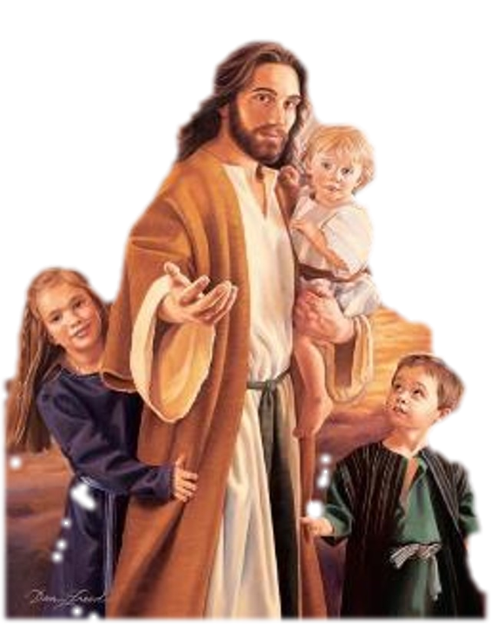

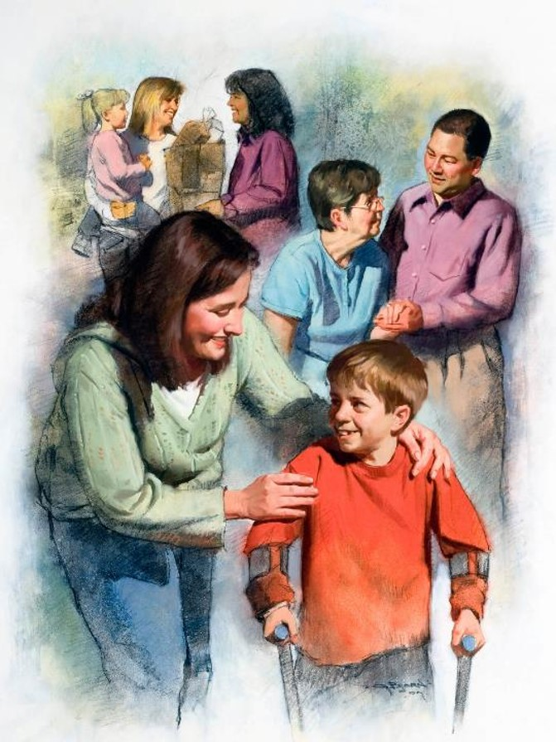
So, 25. Jan‘26 – Wir setzen um, was GOTT in uns wirkt
GOTT WIEDERSTRAHLEN
“Denn GOTT ist’s, der in euch wirkt beides, das Wollen und das Vollbringen, nach Seinem Wohlgefallen.” (Philipper 2:13)
Unsere erste Aufgabe ist es, unsere Erlösung „mit Furcht und Zittern“ zu erarbeiten (Phil 2,12).
Wenn GOTT derjenige ist, der uns erlöst (Titus 2,11), warum sollten wir uns dann darum kümmern?
Furcht und Zittern sind Ausdrücke, die als Synonyme für den Dienst an GOTT verwendet werden (Psalm 2,11).
Daher betont Paulus, dass es GOTT ist, der in uns den Wunsch weckt, Gutes zu tun und uns die Kraft gibt, dies zu verwirklichen (Philipper 2,13).

Slide 8


Mo, 26. Jan‘26 – Licht in einer dunklen Welt
EIN LICHT IN DER WELT
“damit ihr ohne Tadel und lauter seid, GOTTES Kinder, ohne Makel mitten unter einem verdorbenen und verkehrten Geschlecht, unter dem ihr scheint als LICHTER in der Welt.” (Philipp 2:15)
Paulus nennt drei Aspekte, die Gläubige in der Welt zum Leuchten bringen:
Bewahrt die Einheit (Phil. 2:14)
Während wir zusammenarbeiten, sollte es unter uns keinen Klatsch, keine Kritik, keine Rivalitäten und keine Streitigkeiten geben.
Verhaltet euch vorbildlich (Phil. 2:15)
Wenn wir unserem Vater mit Einfachheit gehorchen, steht das in krassem Gegensatz zu Bösem und Zersplitterung, die überall um uns herum existieren.
Seid treu gegenüber dem WORT GOTTES (Phil. 2:16)
Unser Handeln und Denken muss im Einklang mit dem stehen, was die Bibel lehrt.

Slide 9




Mo, 26. Jan‘26 – Licht in einer dunklen Welt
EIN LICHT IN DER WELT
“damit ihr ohne Tadel und lauter seid, Gottes Kinder, ohne Makel mitten unter einem verdorbenen und verkehrten Geschlecht, unter dem ihr scheint als Lichter in der Welt.” (Philipp2:15)
Wo die Dunkelheit am größten ist, leuchtet das Licht am hellsten. In einer Welt, in der GOTT systematisch abgelehnt wird, müssen wir Christen mit dem Licht CHRISTI hell leuchten.

Slide 10



Di, 27. Jan‘26 – Ein lebendiges Opfer
EIN LEBENDIGES OPFER
“Und wenn ich auch geopfert werde bei dem Opfer und GOTTESDIENST eures Glaubens, so freue ich mich und freue mich mit euch allen.” (Philipp 2:17)
Obwohl Paulus auf seine Freilassung hoffte, bestand die Möglichkeit, dass er verurteilt werden würde... als „ausgegossen wie ein Trankopfer“ (Phil 2,17).
Das Trankopfer bestand darin, eine Flüssigkeit über das Opfer zu gießen (2. Mose 29,39-40). In diesem Fall waren die Philipper das Opfer.
Würden die Philipper sterben? Keineswegs. Ihr Opfer bestand aus „dem Dienst eures Glaubens”. Es war ein lebendiges Opfer, ein Opfer, das wir alle GOTT darbringen müssen (Röm 12,1).
Paulus machte es nichts aus zu sterben, denn sein Zeugnis würde den Gläubigen, die bereits treue Zeugen des EVANGELIUMS waren, noch mehr Kraft geben, damit sie mutig davon sprachen und sich wie würdige Kinder GOTTES verhielten.

Slide 11
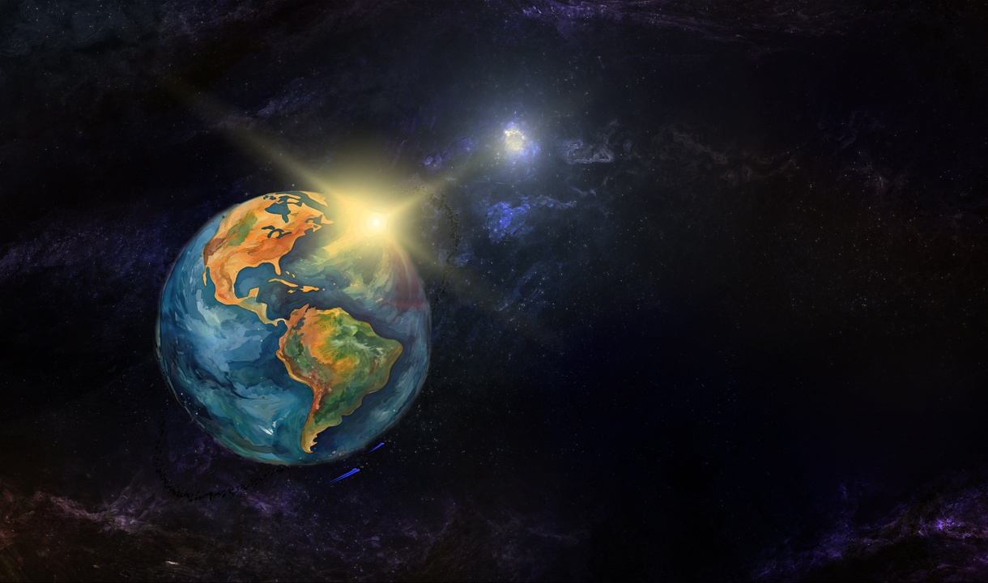
BEISPIELE FÜR LICHT

Slide 12

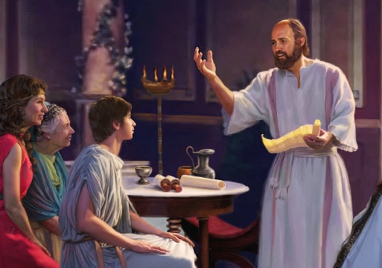
Mi, 28. Jan‘26 – Bewährter Charakter
TIMOTHEUS
“Ihr aber wisst, dass er sich bewährt hat; denn wie ein Kind dem Vater hat er mit mir dem Evangelium gedient.” (Philipp 2:22)
Timotheus war ein aktiver Mitarbeiter des Paulus und Mitautor von sechs Briefen (2. Korinther, Philipper, Kolosser, 1. Thessalonicher, 2. Thessalonicher, Philemon).
Es war Paulus selbst, der ihn als Evangelisten auswählte (Apg. 16,1-3).
Was sah Paulus an diesem jungen Mann, das so besonders war?

Slide 13

Mi, 28. Jan‘26 – Bewährter Charakter
TIMOTHEUS
“Ihr aber wisst, dass er sich bewährt hat; denn wie ein Kind dem Vater hat er mit mir dem Evangelium gedient.” (Philipp 2:22)
Erstens „sprachen alle gut von ihm”. Seine Eignung für den Dienst wurde durch prophetische Worte bestätigt (1 Tim 1,18).
Als junger Mann betrachtete Paulus ihn wie einen Sohn (1 Tim 1,2; 4,12).
Timotheus seinerseits behandelte Paulus mit dem Respekt und der Zuneigung, die ein Sohn seinem Vater entgegenbringt (Phil 2,22).

Slide 14

Mi, 28. Jan‘26 – Bewährter Charakter
TIMOTHEUS
“Ihr aber wisst, dass er sich bewährt hat; denn wie ein Kind dem Vater hat er mit mir dem Evangelium gedient.”(Philipp 2:22)
Paulus hielt ihn für einen ebenso tüchtigen Mitarbeiter wie sich selbst (1 Kor 6,10).
Er vertraute ihm die Aufsicht über mehrere Gemeinden an, darunter Korinth (1 Kor 4,17), Philippi (Phil 2,19) und Thessalonich (1 Thess 3,2).
Auch er litt wie Paulus unter Gefangenschaft (Hebr 13,23).

Slide 15

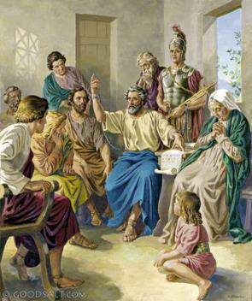

Do, 29. Jan‘26 – Haltet solche Menschen in Ehren
EPAPHRODITUS
“Ich habe es aber für nötig angesehen, den Bruder Epaphroditus zu euch zu senden, der mein Mitarbeiter und Mitstreiter ist und euer Abgesandter und Helfer in meiner Not;” (Philippus 2:25)
Als die Philipper erfuhren, dass Paulus in Rom inhaftiert war, beschlossen sie, ihm Hilfe zu schicken, um seine Bedürfnisse zu decken (Miete, Essen, Kleidung usw.).
Epaphroditus war dafür verantwortlich, diese Hilfe zum Apostel zu bringen (Phil. 4:18; 2:25).
Epaphroditus überbrachte nicht nur materielle Hilfe, sondern begleitete Paulus, half ihm in seinen Nöten und arbeitete mit ihm zusammen, um das Evangelium zu verbreiten.

Slide 16
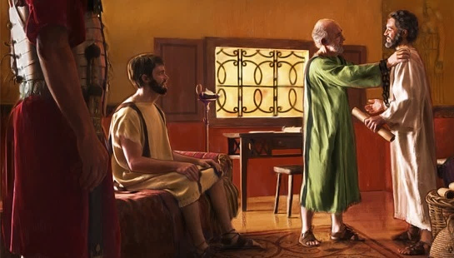
Do, 29. Jan‘26 – Haltet solche Menschen in Ehren
EPAPHRODITUS
“Ich habe es aber für nötig angesehen, den Bruder Epaphroditus zu euch zu senden, der mein Mitarbeiter und Mitstreiter ist und euer Abgesandter und Helfer in meiner Not;” (Philippus 2:25)
Paulus bittet darum, „solche wie ihn zu ehren“ (Phil. 2,29). Epaphroditus war zweifellos ein treuer Christ.
In seinem Eifer für das Evangelium riskierte er sein eigenes Leben und wurde schwer krank (Phil. 2,27.30).
Als die Philipper davon hörten, machten sie sich Sorgen um ihn.
Das war der Hauptgrund, warum Paulus beschloss, ihn zu ihnen zu schicken, um ihnen den Brief zu überbringen (Phil. 2,26.28).

Slide 17
“Während JESUS, unser FÜRSPRECHER, im Himmel für uns eintritt, wirkt der HEILIGE GEIST in uns, damit wir Seinen guten Willen wollen u. tun. Der ganze HIMMEL ist an der ERLÖSUNG der Seele interessiert. Welchen Grund haben wir dann, daran zu zweifeln, dass der HERR uns helfen will und uns hilft?

Slide 18
Wir, die wir die Menschen lehren, müssen selbst eine lebendige Verbindung zu GOTT haben. Im Geist und im Wort sollten wir für die Menschen wie eine Quelle sein, denn CHRISTUS ist in uns eine Quelle des Wassers, das zum ewigen Leben quillt. Trauer und Schmerz mögen unsere Geduld und unseren Glauben auf die Probe stellen, aber die Helligkeit der Gegenwart des UNSICHTBAREN ist mit uns und wir müssen uns hinter JESUS verbergen.”
CHRISTUS
E.G.White, (You Shall Receive Power, (Ihr werdet Kraft empfangen) 8. Dezember

